Slide 1
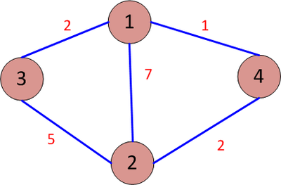
MA TRẬN TRỌNG SỐ VÔ HƯỚNG VÀ DANH SÁCH CẠNH
CHỦ ĐỀ 13:
Nhóm 13:
Trần Thị Thuận An
Đồng Quốc Tiến
Phạm Thị Cẩm Phượng
Giảng viên hướng dẫn:
Ths.Ngô Thanh Tú

Slide 2
GIỚI THIỆU CHUNG

Slide 3
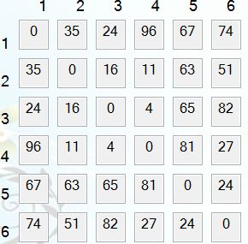
MA TRẬN TRỌNG SỐ
Khái niệm
- Cho G = (V,E) là đơn đồ thị có trọng số. Ma trận trọng số của G là một ma trận vuông A = (a_{ij}) cấp n. Trong đó:
• a_{ij} = w(i,j) nếu (i, j) ∈ E
• a_{ij} = 0 nếu (i, j) ∉ E
• Quy ước a_{ii} = 0 với ∀i;
Tính chất:
- Là đồ thị vô hướng => Nếu nửa tam giác trên và nửa tam giác dưới đối xứng nhau qua đường chéo chính. Ngược lại nếu có một phần tử không giống nhau => ma trận có hướng.
- Nếu G là đồ thị vô hướng thì bậc của đỉnh i bằng tổng phần tử khác 0 trên hàng i
- Nếu G là đồ thị có hướng thì nửa bậc ngoài của đỉnh i bằng tổng các phần tử khác 0 trên dòng i và nửa bậc trong của đỉnh i bằng
tổng các phần tử khác 0 trên cột i
MA TRẬN TRỌNG SỐ VÔ HƯỚNG VÀ DANH SÁCH CẠNH

Slide 4
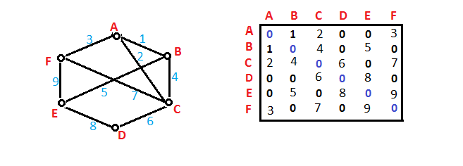

MA TRẬN TRỌNG SỐ
Minh họa:
MA TRẬN TRỌNG SỐ VÔ HƯỚNG VÀ DANH SÁCH CẠNH

Slide 5
DANH SÁCH KỀ
Khái niệm:
Trong trường hợp đồ thị thưa (đồ thị có số cạnh m thoả mãn bất dẳng thức: m<6n) người ta thường dùng cách biểu diễn đồ thị dưới dạng danh sách cạnh.
Trong cách biểu diễn đồ thị bởi danh sách cạnh (cung) chúng ta sẽ lưu trữ danh sách tất cả các cạnh (cung) của đồ thị vô hướng (có hướng). Một cạnh (cung) e=(x,y) của đồ thị sẽ tương ứng với hai biến Dau[e], Cuoi[e]. như vậy, để lưu trữ đồ thị ta cần sử dụng 2m đơn vị bộ nhớù. Nhược điểm của cách biểu diễn này là để xác định những đỉnh nào của đồ thị là kề với một đỉnh cho trước chúng ta phải làm cỡ m phép so sánh (khi duyệt qua danh sách tất cả các cạnh của đồ thị).
Chú ý: Trong trường hợp đồ thị có trọng số ta cần thêm m đơn vị bộ nhớ để lưu trữ trọng số của các cạnh.

Slide 6
DANH SÁCH KỀ
Ví dụ:
Điểm đầu | Điểm cuối
1 | 2 | 7
1 | 3 | 2
1 | 4 | 1
2 | 3 | 5
2 | 4 | 2

Slide 7
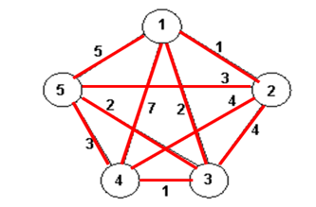
DANH SÁCH KỀ VÀ MA TRẬN
Code:
//Khoi tao ma tran ke
for (long u = 1; u <= n; u++)
for (long v = 1; v <= n; v++)
{
if (u == v)
c[u][v] = 0;
else
c[u][v] = maxC;
}
//Doc danh sach canh --> ma tran ke tuong ung
for (long i = 1; i <= m; i++)
{
long u, v, x;
fscanf(f1, "%d%d%d", &u, &v, &x);
c[v][u] = c[u][v] = x;
}

Slide 8
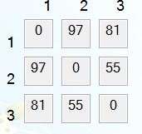
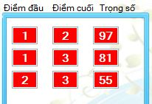
DANH SÁCH KỀ VÀ MA TRẬN
Chuyển đổi giữa danh sách cạnh và ma trận trọng số:

Slide 9
THE END

